Slide 1
3.Presentación del estado de los proyectos, los saldos disponibles por fuente de financiación y indicadores de control de caja
30/06/2020

Slide 2
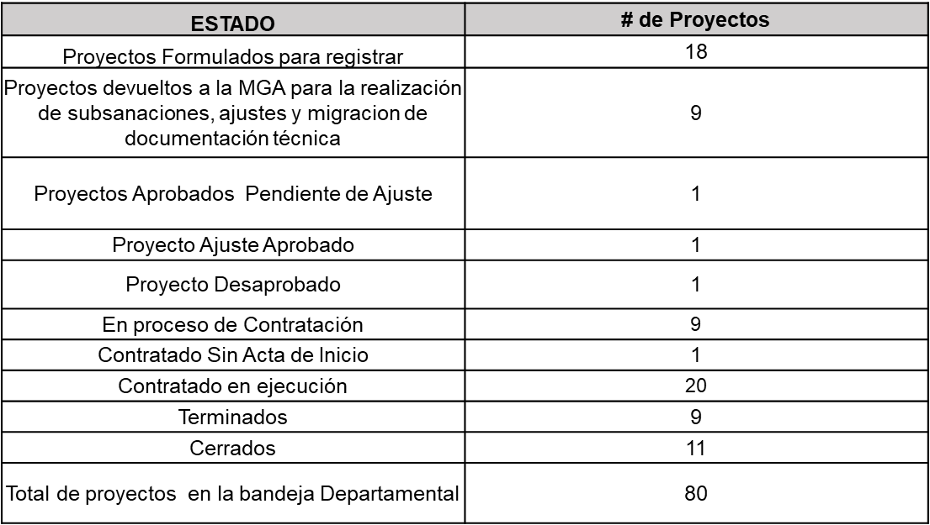
Estado de los proyectos
*Plataforma SUIFP-SGR Departamental
*Corte 26 de junio de 2020
30/06/2020

Slide 3
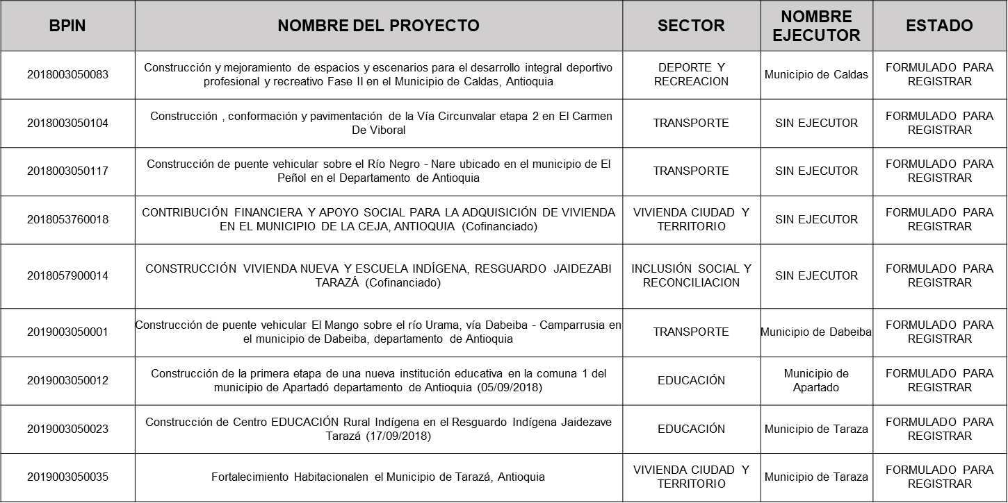
Formulado para registrar
30/06/2020

Slide 4
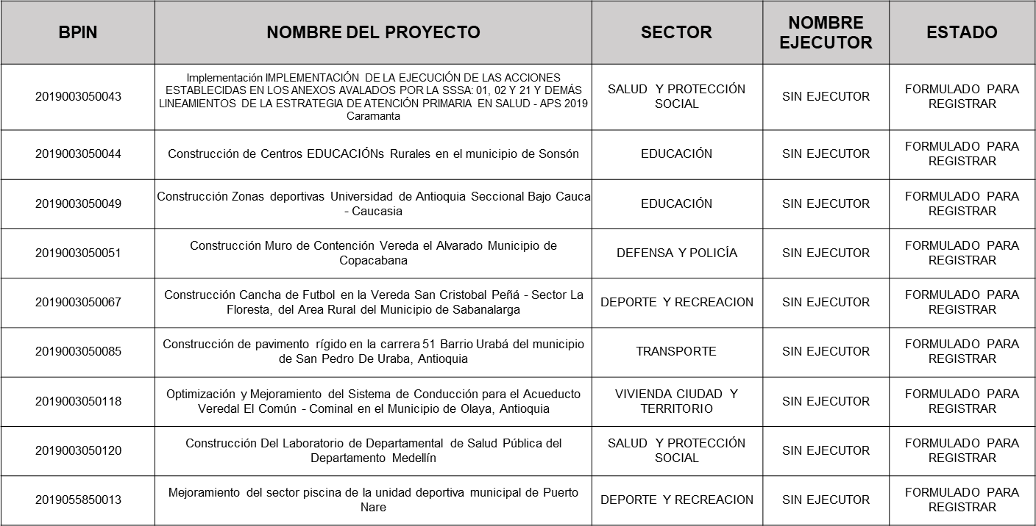
Formulado para registrar
*Número de proyectos: 18
*Corte 26 de junio de 2020
30/06/2020

Slide 5
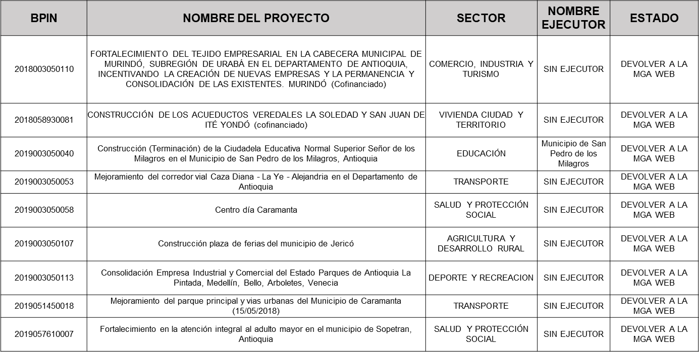
Devuelto a la MGA
*Número de proyectos: 9
*Corte 26 de junio de 2020
30/06/2020

Slide 6
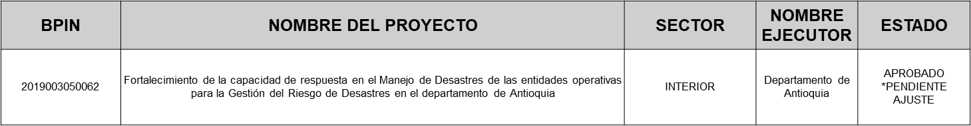
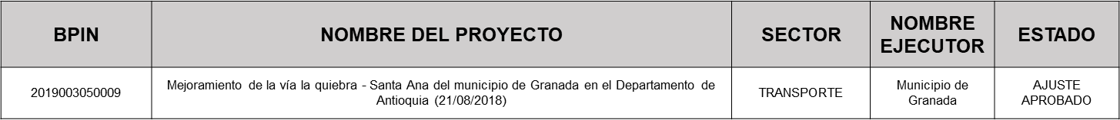
Pendiente de ajuste
*Número de proyectos: 1
*Corte 26 de junio de 2020
Ajuste aprobado
*Número de proyectos: 1
*Corte 26 de junio de 2020
30/06/2020

Slide 7
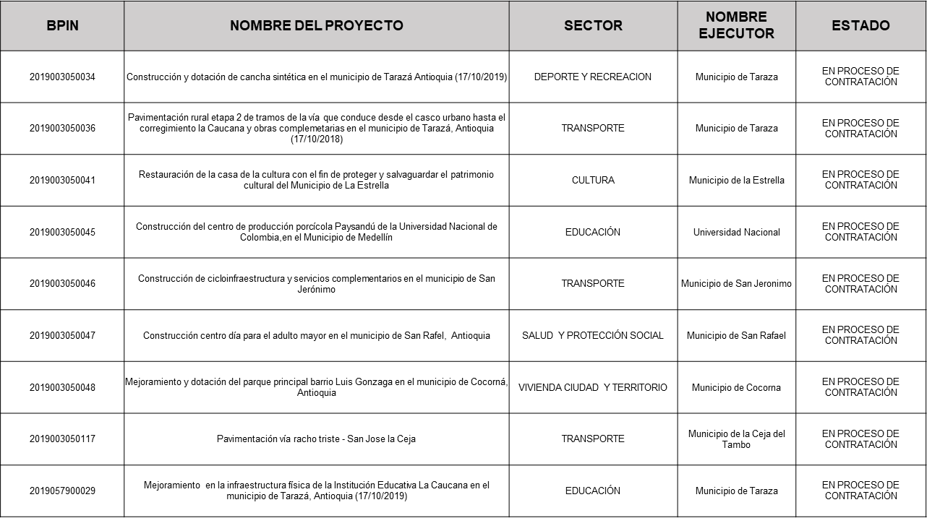
En proceso de contratación
*Número de proyectos: 9
*Corte 26 de junio de 2020
30/06/2020

Slide 8
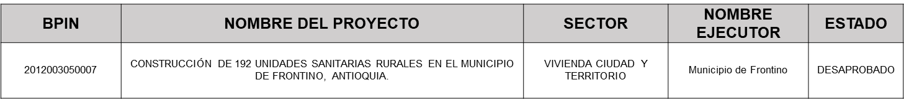
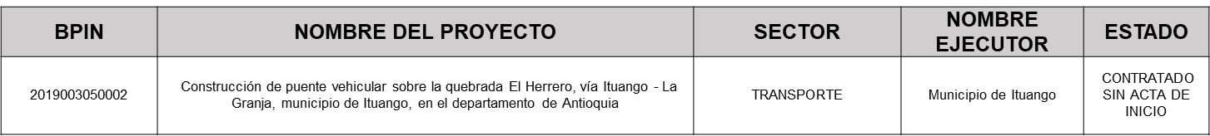
Desaprobado
*Número de proyectos: 1
*Corte 26 de junio de 2020
Contratado sin acta de inicio
*Número de proyectos: 1
*Corte 26 de junio de 2020
30/06/2020

Slide 9
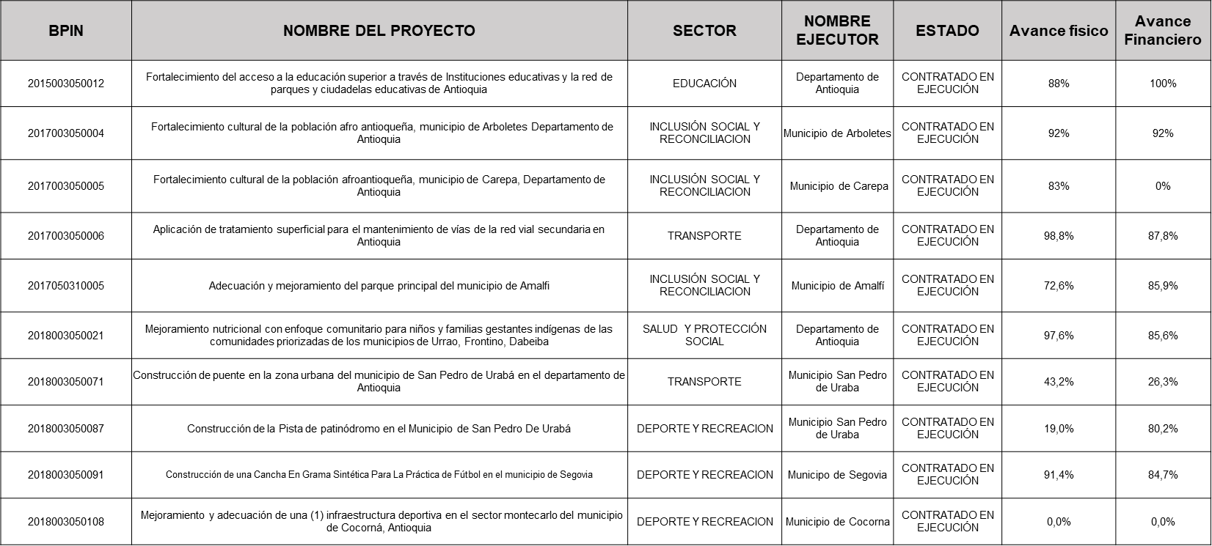
Contratado en ejecución
30/06/2020

Slide 10
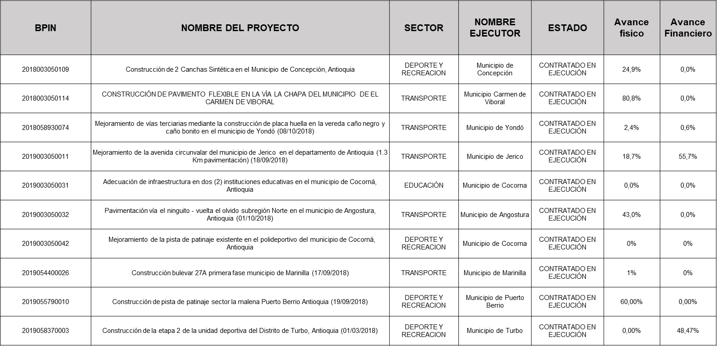
Contratado en ejecución
*Número de proyectos: 20
*Corte 26 de junio de 2020
30/06/2020

Slide 11
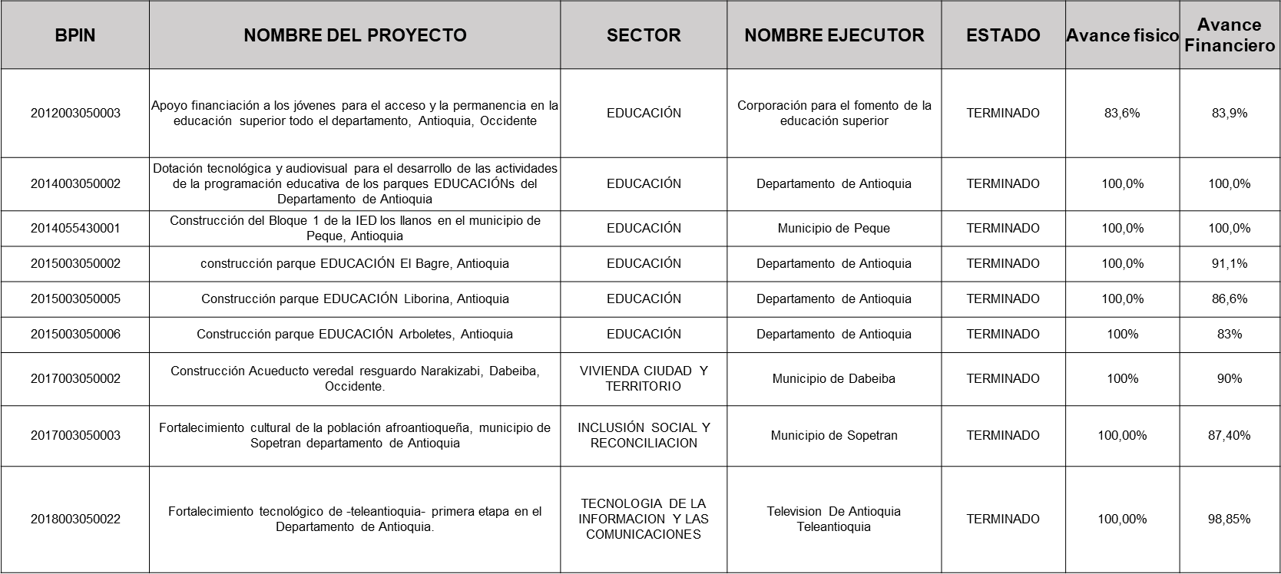
Terminado
*Número de proyectos: 9
*Corte 26 de junio de 2020
30/06/2020

Slide 12
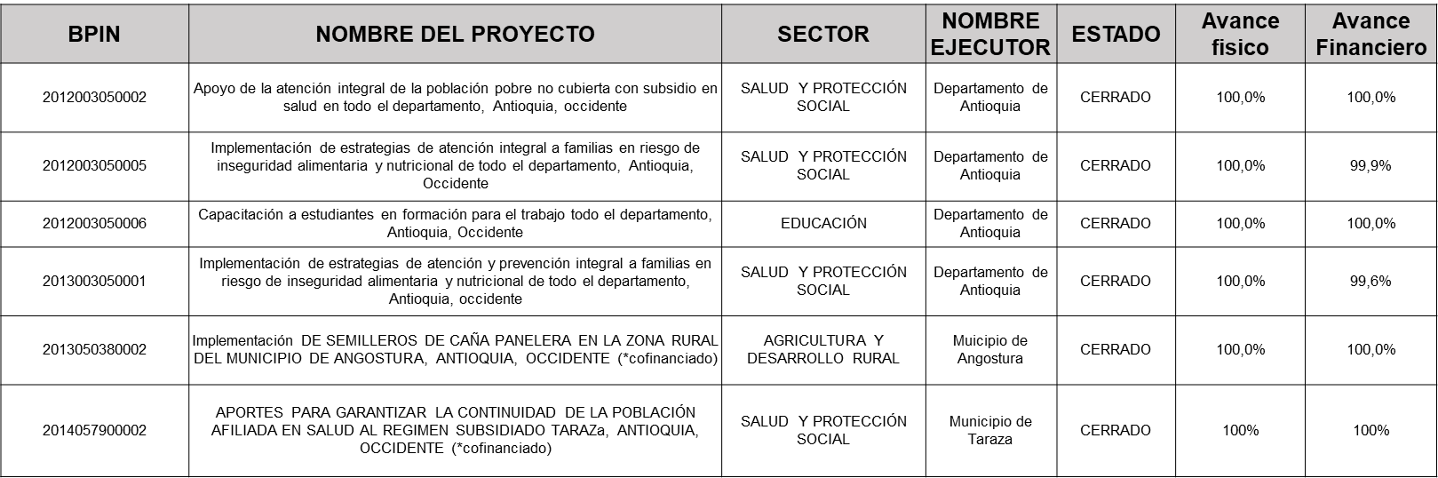
Cerrado
30/06/2020

Slide 13
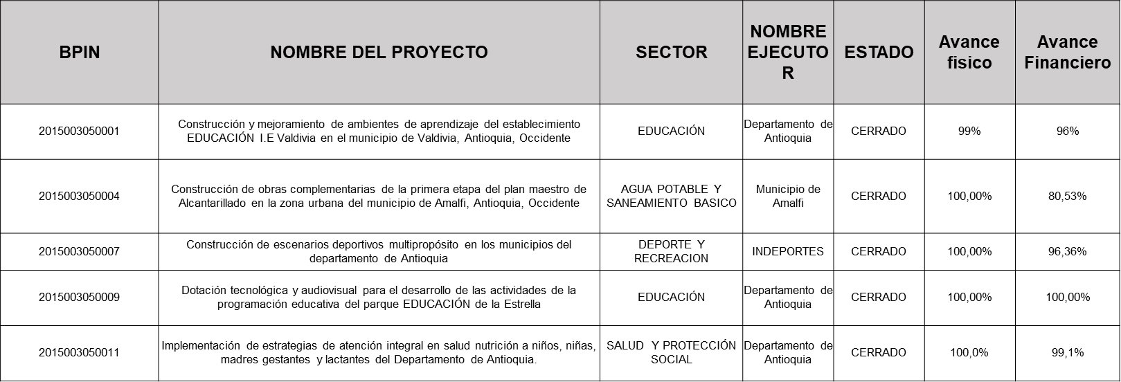
Cerrado
*Número de proyectos: 11
*Corte 26 de junio de 2020
30/06/2020

Slide 14
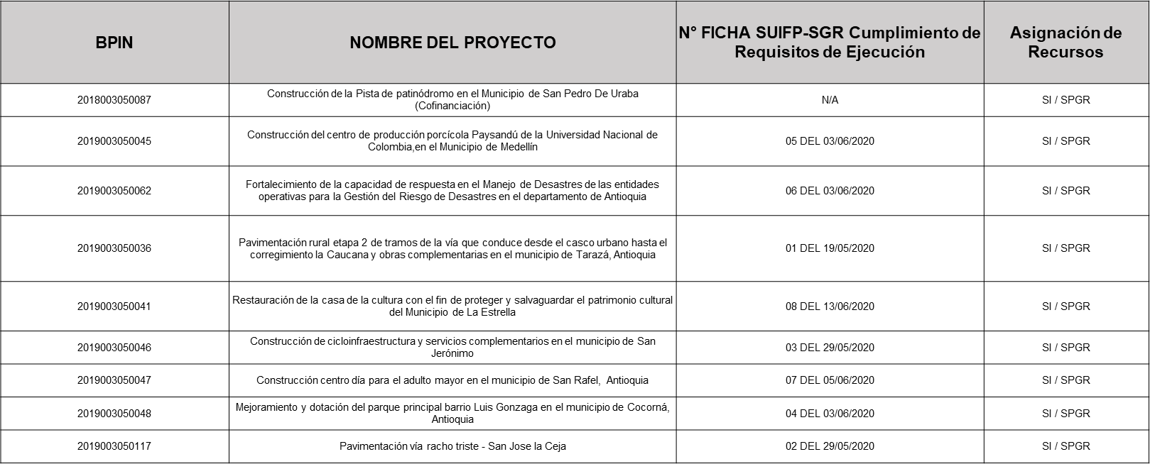
Gestión Cumplimiento de Requisitos
30/06/2020

Slide 15
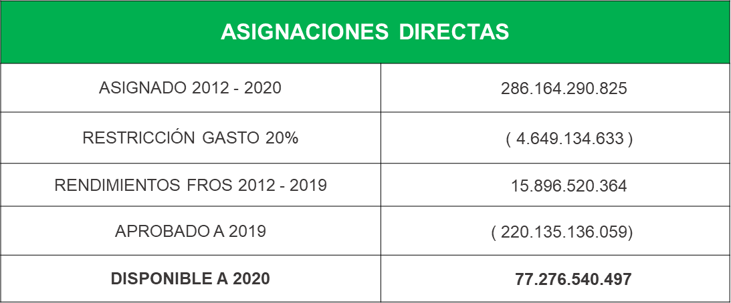
Saldos OCAD Departamental
*Rendimientos financieros 30 abril 2020
*Información general al 25 junio 2020
30/06/2020

Slide 16
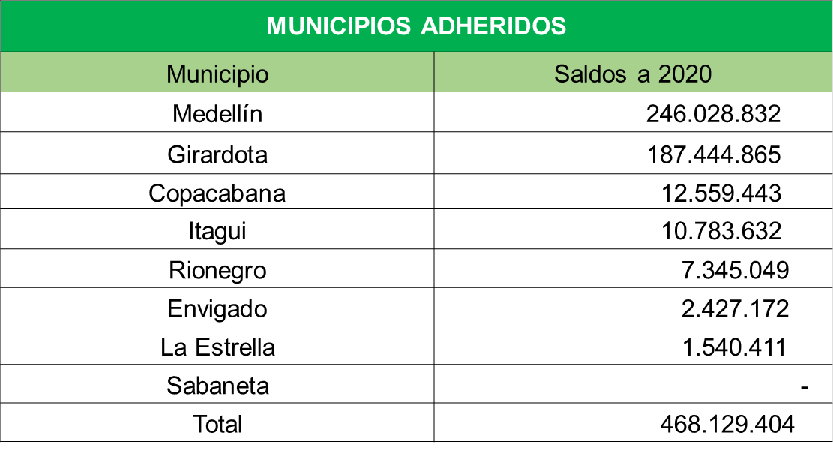
Saldos disponibles municipios adheridos
al OCAD Departamental
*Información general al 25 junio 2020
30/06/2020

Slide 17
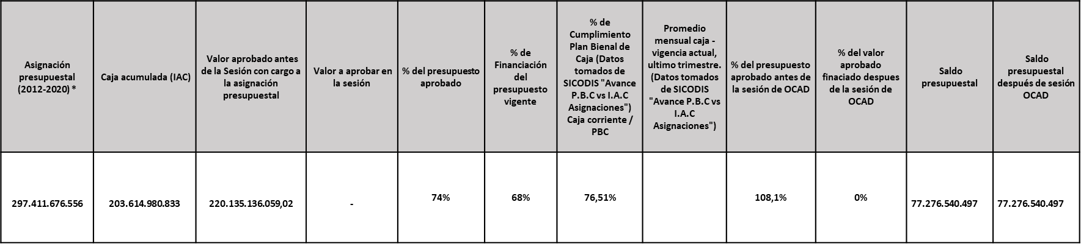
Indicadores Control de Caja – OCAD
*Información general al 25 junio 2020
*Incluyen los rendimientos financieros generados en la cuenta maestra de asignaciones directas
30/06/2020

Slide 18
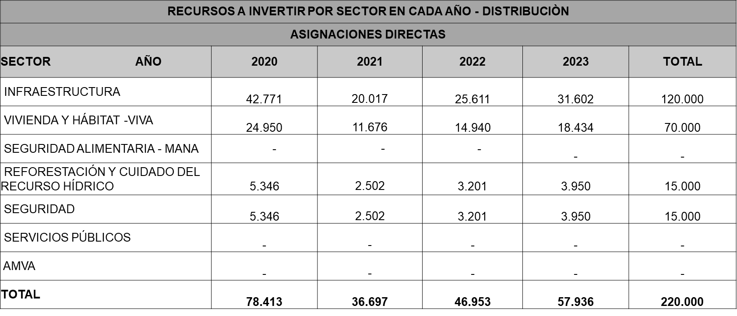
Distribución por sector Sistema General de Regalías
*Fuente: Sicodis.
*Cifras en millones de pesos
30/06/2020

